Slide 1
Modelado de Neg. e Ing. de Requerimientos
Ingeniería de Requerimientos
Parte II
Adaptado de:
Business Modeling with UML - Eriksson y Penker
Software Requirements – Karl E. Wiegers
Aclaración:
El uso de estos materiales es exclusivo para instituciones que forman parte de CU-e-ISw en el Estado de Zacatecas.
Cimat
Grupo IngSoft
Zacatecas, Zac. - 22 al 26 de Enero de 2007
Profesor: Jaime F. Castillo
Notes:
Control de Versiones
Nombre del Archivo: []
Versión:[]
Fecha Autor:[]
Comentarios:[]

Slide 2


Slide 3
Encontrar la voz del cliente
El éxito en los requerimientos de software, y por lo tanto en el desarrollo de software, depende de obtener la voz del cliente cerca del oído del desarrollador. Para encontrar la voz del cliente, seguir los siguientes pasos:
  Identificar las diferentes clases de usuario para el producto.
  Identificar las fuentes de los requerimientos de usuario
  Seleccionar y trabajar con individuos que representan cada clase de usuario y otros grupos de stakeholders.
  Estar de acuerdo sobre quién tomará decisiones de requerimientos para el proyecto

Slide 4
Encontrar la voz del cliente
La participación del cliente es la única manera de evitar una brecha de expectativa, una igualdad equivocada entre el producto que los clientes esperan recibir y el producto que los desarrolladores desarrollan.

Slide 5
Fuentes de los requerimientos
Los orígenes de los requerimientos de software dependerán de la naturaleza del producto y su ambiente de desarrollo. Típicas fuentes de los requerimientos de software:
  Entrevistas y discusiones con los usuarios potenciales.
  Documentos que describen productos actuales o competitivos.
  Especificaciones de requerimientos del sistema.
  Informes del problema y petición de mejoramiento para un sistema actual.
  Encuestas de mercadotecnia y cuestionarios.
  Observaciones sobre el trabajo de los usuarios.
  Análisis del escenario de las tareas del usuario.
  Eventos y repuestas.

Slide 6
Clases de Usuarios
Los usuarios de un producto difieren, entre otras cosas, en los siguientes aspectos:
  La frecuencia con la que usan los productos.
  La experiencia de dominio de aplicación y sistemas computacionales.
  Las características que utilizan.
  Las tareas que llevan acabo a favor de sus procesos de negocio.
  Su privilegio de acceso o niveles de seguridad (tales como usuario ordinario, usuario invitado o administrador).

Slide 7
Clases de Usuarios
Un individuo puede pertenecer a múltiples clases de usuario. Una clase de usuario es un subconjunto de los usuarios de un producto, que es un subconjunto de los clientes de un producto, que es un subconjunto de sus stakeholders. Como se puede apreciar en la Figura siguiente.

Slide 8
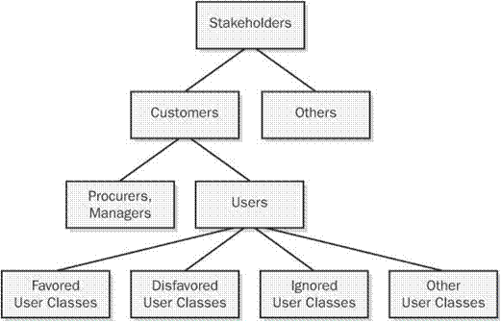
Clases de Usuarios

Slide 9
Clases de Usuarios
Ciertas clases de usuarios son más importantes que otras. Las clases de usuario predilectas reciben un trato preferencial cuando se están tomando decisiones de prioridad o resolviendo conflictos entre los requerimientos recibidos de diferentes clases de usuario.
Cada clase de usuario tendrá su propio conjunto de requerimientos para las tareas que los miembros de las clases deben llevar a cabo. También podrían tener diferentes requerimientos no-funcionales, como la usabilidad.

Slide 10
Clases de Usuarios
Podría parecer extraño, pero las clases de usuario no necesitan ser seres humanos. Se pueden considerar otras aplicaciones o componentes de hardware con los que el sistema interactúa como clases de usuario adicional. Un sistema de inyección de combustible sería una clase de usuario para el software incrustado en el controlador de motor de un automóvil.
Documentar las clases de usuario y sus características, responsabilidades y ubicaciones físicas en el SRS.

Slide 11
Encontrar a representantes de usuario
Toda clase de proyecto necesita que representantes de usuario apropiados proporcionen la voz del cliente.
Los representantes de usuario deben estar involucrados en el ciclo vida de desarrollo.
Algunos posibles caminos de comunicación entre los usuarios y los desarrolladores. Como se puede apreciar en la Figura siguiente

Slide 12
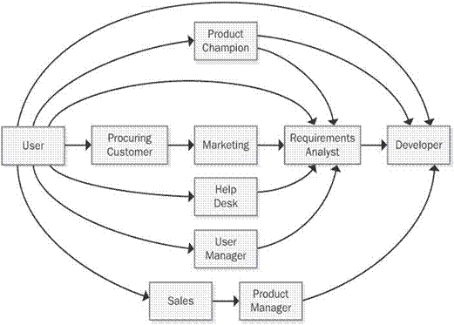
Encontrar a representantes de usuario

Slide 13
El “mejor” producto (champion product)
Cada “mejor producto” sirve de interfaz principal entre miembros de una sola clase de usuario y el analista de requerimientos del proyecto.
El mejor producto colecciona requerimientos de otros miembros de las clases de usuario que representan y concilian contradicciones.
El desarrollo de requerimientos es por lo tanto, una responsabilidad compartida de los analistas y los clientes seleccionados, aunque el analista escribe documentos de requerimientos.

Slide 14
Expectativas del “mejor” producto
Algunas actividades que el mejor producto podría llevar acabo.
Como se puede apreciar en la Tabla siguiente:

Slide 15
Expectativas del “mejor” producto
Categoría | Actividades
Planeación | Refinar el alcance y las limitaciones del producto Definir interfaces para otros sistemas Evaluar el impacto del nuevo sistema sobre las operaciones de negocio Definir un camino de transición de aplicaciones actuales
Requerimientos | Coleccionar requerimientos de otros usuarios Desarrollar escenarios de uso y casos de uso Resolver conflictos entre los requerimientos propuestos Definir prioridades de implementación Especificar la calidad y el rendimiento de los requerimientos Evaluar los prototipos de interfaz de usuario
Validación y Verificación | Inspeccionar los documentos de requerimientos Definir los criterios de aprobación de los usuarios Desarrollar casos de prueba y escenarios de uso Proveer conjuntos de datos de prueba Llevar acabo una prueba beta
Usuario Ayuda | Escribir porciones de manuales de usuario y texto de ayuda Prepara materiales de entrenamiento para tutoriales Presentar demostraciones de producto a semejantes
Cambio de Administración | Evaluar y priorizar la correcciones de defecto Evaluar el impacto de los cambios de requerimientos propuestos en los usuarios y procesos de negocio Participar en realizar cambio de decisiones

Slide 16
Multiples – “champion products”
Una persona puede difícilmente describir las necesidades de todos los usuarios de una aplicación.
El administrador de proyecto puede colocar un equipo de analistas y de productos champions para coleccionar requerimientos correctos de fuentes correctas.

Slide 17
¿Quién toma las decisiones?
Alguien debe resolver los requerimientos en conflicto de los diferentes tipos de usuario, armonizar inconsistencias, y arbitrar las cuestiones de alcance que surgen.
A comienzos del proyecto, determinar quién tomará las decisiones para los requerimientos en desacuerdo
Las decisiones deben ser tomadas desde abajo en la jerarquía organizacional por personas que están cerca de los desacuerdos y bien informadas de estos.

Slide 18
Escuchar las voz del cliente
El corazón de la ingeniería de requerimientos es la recolección, el proceso de identificar las necesidades y restricciones de los stakeholders para un sistema de software.
La recolección se concentra en descubrir los requerimientos de usuario, el nivel medio de la tríada de los requerimientos de software (requerimientos de negocio, requerimientos de usuario y requerimientos funcionales).
Los requerimientos de usuario abarcan las tareas que los usuarios tienen que lograr con el sistema y las expectativas de rendimiento, usabilidad, y otros atributos de calidad de los usuarios.

Slide 19
Escuchar las voz del cliente
Planear las actividades de obtención de requerimientos del proyecto incrementa la oportunidad de éxito y coloca las expectativas objetivas para los stakeholders. El plan debe abordar los siguientes ítems:
  Objetivos de obtención: como validar datos de mercado, explorar casos de uso, o desarrollar un conjunto detallado de los requerimientos funcionales para el sistema.
  Estrategias y procesos de obtención: por ejemplo, combinaciones de encuestas, talleres, visitas a clientes, entrevistas individuales, y otras técnicas.

Slide 20
Escuchar las voz del cliente
  Productos de esfuerzos de obtención: quizás una lista de casos de uso, un SRS detallado, un análisis de los resultados de la encuesta.
  Calendario y recursos estimados: identificar tanto a desarrolladores como a clientes participantes en las actividades de obtención, junto con las estimaciones de esfuerzo y calendario requeridos.
  Riesgos de la obtención: identificar los factores que podrían impedir la habilidad de terminar.

Slide 21
Obtención de requerimientos
La obtención de requerimientos es quizá la fase más difícil, pero puede dar resultado solamente a través de una sociedad de colaboración entre clientes y el equipo de desarrolladores.
El analista debe crear un ambiente propicio para una exploración minuciosa del producto que está especificado.
Tratar de traer a la luz cualquier suposición que los clientes podrían tener y resolver las suposiciones en conflicto.
Leer entre líneas para identificar las funciones o características que esperan los clientes están incluidas sin haberlas dicho explícitamente.

Slide 22
Obtención de requerimientos
En vez de transcribir lo que los clientes dicen, un analista creativo sugiere ideas y alternativas a los usuarios durante la obtención.
A veces los usuarios no se dan cuenta de las capacidades que los desarrolladores pueden proveer y se sorprenden cuado les sugieren la funcionalidad que hará el sistema especialmente útil.
Cuando los usuarios no pueden expresar qué necesitan realmente, quizá el analista puede observar como trabajan y sugerir formas de automatizar bloques de trabajo.

Slide 23
Obtención de requerimientos
Las entrevistas con individuos o grupos de usuarios potenciales son una fuente tradicional de introducir requerimientos.
Después de cada entrevista, documentar los ítems que el grupo discutió y pedir a los entrevistados que revisen la lista para hacer las correcciones.
Una revisión temprana es esencial para el desarrollo de los requerimientos exitosos porque solamente esas personas que proporcionaron los requerimientos pueden juzgar si fueron capturados correctamente

Slide 24
Talleres de obtención de requerimientos
Los analistas de requerimientos frecuentemente promueven los talleres de obtención de requerimientos.
Los talleres de grupo de colaboración son una técnica muy efectiva para conectar usuarios y desarrolladores (Keil and Carmel, 1995).
Los siguientes puntos son unos cuantos consejos para dirigir sesiones de obtención eficaces.

Slide 25
Talleres de obtención de requerimientos
Los analistas de requerimientos frecuentemente promueven los talleres de obtención de requerimientos.
Los talleres de grupo de colaboración son una técnica muy efectiva para conectar usuarios y desarrolladores (Keil and Carmel, 1995).
Los siguientes puntos son unos cuantos consejos para dirigir sesiones de obtención eficaces.

Slide 26
Talleres de obtención de requerimientos
Establecer directrices. Los participantes deben coincidir en algunos principios operativos básicos para sus talleres (Gottesdiener 2002). Los ejemplos incluyen lo siguiente:
  Iniciar y terminar reuniones a tiempo.
  Regresar de breaks inmediatamente.
  Mantener solamente una conversación a la vez.
  Esperar que todos participen.
  Enfocar los comentarios y las críticas en los asuntos, no en los individuos

Slide 27
Talleres de obtención de requerimientos
Permanecer en el alcance. Usar el documento de visión y alcance para confirmar si los requerimientos de usuario propuestos se encuentran dentro del alcance del proyecto actual.
Discusiones de Timebox. El facilitador podría destinar un periodo de tiempo fijo a cada tema de discusión. La discusión podría necesitar ser terminada después, pero el timeboxing ayuda evitar la trampa de pasar más tiempo de lo previsto en el primer tema y descuidar otros temas planeados.

Slide 28
Talleres de obtención de requerimientos
Mantener el equipo pequeño e incluir participantes auténticos. Los grupos pequeños pueden trabajar mucho más rápido que equipos más grandes. Los talleres de obtención con más de cinco o seis participantes activos pueden obstaculizar el trabajo de equipo, deben evitar conversaciones simultáneas, y pelear.
Mantener a todos comprometidos. El individuo podría llevar acabo una expectativa profunda que podría hacer una contribución importante.

Slide 29
Clasificando la aportación del cliente
Los analistas deben clasificar las partes innumerables de información de requerimientos que escuchan en varias categorías con el propósito de que puedan documentar y usar apropiadamente.
Existen nueve categorías de requerimientos. Como se puede apreciar en la Figura siguiente

Slide 30
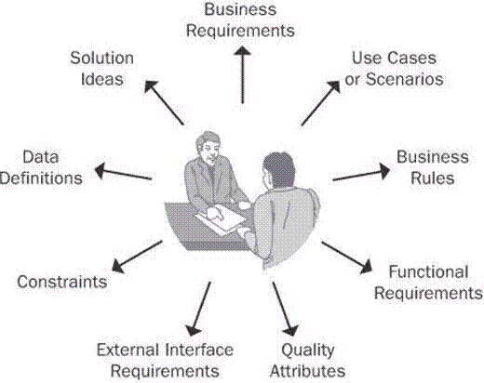
Clasificando la aportación del cliente

Slide 31
Clasificando la aportación del cliente
Requerimientos de Negocio. Algo que describe lo financiero, el mercado, u otro beneficio del negocio que cualquiera de los clientes u organización en desarrollo desea adquirir del producto es un requerimiento de negocio. Ejemplo:
  Incrementar la participación en el mercado un X%.

Slide 32
Clasificando la aportación del cliente
Casos de uso o escenarios. Statements generales de metas de usuario o tareas de negocio que necesitan los usuarios llevar acabo son casos de uso; un solo camino específico a través de un caso de uso es un escenario de uso. Ejemplo:
  Tengo que imprimir una etiqueta de envío para un paquete.

Slide 33
Clasificando la aportación del cliente
Reglas de negocio. Cuando un cliente dice que solamente ciertas clases de usuario pueden llevar a cabo una actividad bajo condiciones específicas, podría estar describiendo una regla de negocio.

Slide 34
Clasificando la aportación del cliente
Requerimientos Funcionales. Describen los comportamientos observables que el sistema presentará bajo ciertas condiciones y acciones que el sistema dejará a los usuarios hacer. Los requerimientos funcionales derivaban de requerimientos de sistema, requerimientos de usuario, reglas de negocio, y otras fuentes que hacen la mayor parte del SRS. Ejemplo:
  Si la presión sobrepasa 40.0 psi, la luz de advertencia de alta presión debe encenderse.

Slide 35
Clasificando la aportación del cliente
Atributos de Calidad. Estar atento a palabras que describen las características del sistema deseable: rápido, fácil, intuitivo, amigable con el usuario, robusto, confiable, seguro, y eficiente. Se tendrá que trabajar con los usuarios para comprender precisamente qué representan estos términos ambiguos y subjetivos y escribir metas de calidad comprobables.

Slide 36
Clasificando la aportación del cliente
Requerimientos de interface externos. Los requerimientos en esta clase describen las conexiones entre el sistema y el resto del universo. El SRS debe incluir secciones para interfaces de usuarios, hardware, y otros sistemas de software. Ejemplo:
  Debe leer señales de <algún dispositivo>

Slide 37
Clasificando la aportación del cliente
Restricciones. Restricciones de diseño e implementación que restringen las opciones disponibles para el desarrollador. Las restricciones innecesarias inhiben crear la mejor solución. Las restricciones también reducen la habilidad de usar componentes comercialmente disponibles como parte de la solución. Ciertas restricciones pueden ayudar a conseguir metas de atributo de calidad. Ejemplo:
  Los archivos enviados electrónicamente no podrían exceder los 10 MB en tamaño.

Slide 38
Clasificando la aportación del cliente
Definiciones de datos. Siempre que los clientes describan el formato, tipo de dato, permitir valores, o valor por default, representan una definición de datos

Slide 39
Clasificando la aportación del cliente
Ideas de solución. Gran parte de lo que los usuarios representan como requerimientos cabe en la categoría de ideas de solución. Alguien que describe una manera específica de interactuar con el sistema para llevar a cabo una acción está presentando una solución.
  Por ejemplo un usuario dice, "Luego selecciono el estado donde quiero enviar el paquete de una lista desplegable." La frase de una lista desplegable indica que esto es una idea de solución.

Slide 40
Algunas advertencias sobre la obtención
Tratar de fusionar requerimientos ingresados de docenas de usuarios es difícil si no se usa un plan organizado estructurado, como casos de uso.
Coleccionar aportaciones de muy pocos representantes o escuchar la voz solamente del cliente más fuerte y más dogmático es también un problema.
El mejor balance involucra algunos champions del producto que tienen autoridad de hablar en nombre de sus clases de usuario respectivas.

Slide 41
Algunas advertencias sobre la obtención
Durante la obtención de requerimientos, se podría descubrir que el alcance del proyecto está definido incorrectamente, siendo demasiado grande o demasiado pequeño (Christel and Kang, 1992).
Extraer requerimientos de usuarios por consiguiente puede llevar a modificar la visión del producto y el alcance del proyecto.

Slide 42
Encontrar requerimientos faltantes
Las siguientes técnicas ayudarán a detectar requerimientos anteriormente no descubiertos:
  Descomponer a detalle requerimientos de alto nivel para revelar exactamente lo que se está pidiendo.
  Asegurarse de que todas las clases de usuario hayan proveído aportaciones.
  Rastrear los requerimientos de sistema, casos de uso, listas de evento-respuesta, y reglas de negocio dentro los requerimientos funcionales detallados para asegurarse de que el analista ha derivado toda la funcionalidad necesaria.
  Examinar los valores límite en busca de requerimientos faltantes.
  Representar información de requerimientos de formas múltiples (modelos de análisis).

Slide 43
Encontrar requerimientos faltantes
  Usar tablas de decisión o árboles de decisión, que son una opción para asegurar que se cubran todos los problemas de lógica compleja, cubriendo todas las situaciones posibles, esto es; todo el conjunto de requerimientos con operaciones lógicas complejas (ANDs, ORs, y NOTs) que a menudo están incompletos.

Slide 44
Encontrar requerimientos faltantes
Una forma rigurosa de buscar requerimientos faltantes es crear una matriz de CRUD (Create, Read, Update, and Delete), que significa crear, leer, actualizar y eliminar.
Una matriz de CRUD correlaciona acciones de sistema con entidades de datos para asegurar que se sabe dónde y cómo se ha creado, leído, actualizado y eliminado cada ítem de dato. Por ejemplo:
  Entidades de datos y eventos de sistema (Robertson y Robertson, 1999)
  Entidades de datos y tareas de usuario o casos de uso (Lauesen, 2002)
  Clases de objeto y eventos de sistema (Ferdinandi, 2002)
  Clases de objeto y casos de uso (Armour y Millar, 2001)

Slide 45
Como saber cuando se esta listo
No hay una señal simple que indique cuando se ha terminado la obtención de requerimientos. Nunca se estará totalmente listo, pero los siguientes ejemplos indican cuando se ha llegado al punto máximo en la obtención de requerimientos:
  Si los usuarios no pueden pensar en ningún otro caso de uso.
  Si los usuarios proponen nuevos casos de uso pero ya no se obtienen requerimientos funcionales asociados con otros casos de uso.
  Si los usuarios repiten los asuntos que ya cubrieron en las discusiones previas.

Slide 46
Como saber cuando se esta listo
  Si las nuevas características sugeridas de los requerimientos de usuario, o los requerimientos funcionales están fuera del alcance.
  Si los nuevos requerimientos propuestos son de baja prioridad.
  Si los usuarios están proponiendo capacidades que pueden ser incluidas "Algún día en la vida del producto".

Slide 47
Entendiendo los reqs. de usuario
Por muchos años, los analistas han empleado el uso de escenarios para obtener requerimientos de usuario. (McGraw y Harbison, 1997).
Un escenario es una descripción de un solo uso del sistema.
Ivar Jacobson y colegas (1992), han formalizado la perspectiva de uso centrada en el acercamiento de casos de uso para la obtención y modelado de requerimientos.
Los casos de uso trabajan bien para desarrollar requerimientos para aplicaciones de negocio, sitios web, servicios que un sistema provee a otro, y sistemas que permiten tener el control de un hardware.

Slide 48
Acercamiento a los casos de uso
Los casos de uso describen secuencias de interacciones entre un sistema y actores externos.
Un actor es una persona, otro sistema de software, dispositivo de hardware que interactúa con el sistema para alcanzar una meta útil.
Otro nombre para los actores es rol de usuario, por que los actores son roles que los miembros de una o más clases de usuario pueden realizar con respecto al sistema.

Slide 49
Acercamiento a los casos de uso
Los casos de uso emergen del desarrollo orientado a objetos.
El objetivo de los caos de uso es describir todas las tareas que los usuarios necesiten realizar con el sistema.
Los diagramas de casos de uso proporcionan una representación de alto nivel de los requerimientos de usuario

Slide 50
Casos de uso y uso de escenarios
Un caso de uso es discreto a una actividad independiente que un actor puede realizar para alcanzar un cierto valor en el resultado.
Un solo caso de uso puede tener un número de tareas similares que tienen una meta en común.
Un caso de uso es por lo tanto una colección del uso de escenarios relacionados y un escenario es una instancia específica de un caso de uso.
Cuando se exploran requerimientos de usuario, se puede empezar por la abstracción de casos de uso y desarrollo concreto de escenarios.

Slide 51
Casos de uso y uso de escenarios
Los elementos esenciales para la descripción de los casos de uso son los siguientes:
  Un identificador único.
  Nombre de la tarea, verbo.
  Una pequeña descripción textual en lenguaje natural.
  Una lista de precondiciones que son hechas antes que el caso de uso pueda comenzar.
  Una lista de poscondiciones que describe el estado del sistema después de que el caso de uso se termine con éxito.
  Una lista de pasos que muestran la secuencia y la interacción entre el actor y el sistema que conduce a las poscondiciones y precondiciones.

Slide 52
Casos de uso y uso de escenarios
Un escenario se identifica como el curso normal de eventos para el caso de uso.
Otros escenarios validos dentro de un caso de uso son descritos como cursos alternativos o escenarios secundarios.
Cursos alternativos también dan lugar a la terminación aceptada de las tareas y satisfacen las poscondiciones.
Un diagrama de actividad en UML es una manera de visualizar el flujo lógico de complejos casos de uso. La Figura siguiente muestra un ejemplo de estos diagramas

Slide 53
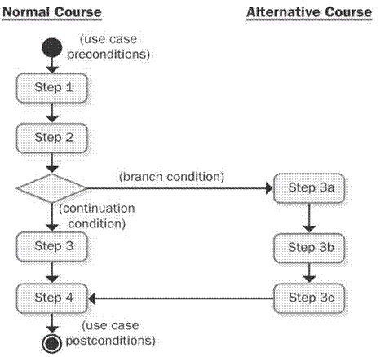
Casos de uso y uso de escenarios

Slide 54
¿Preguntas?
Fin

